Slide 1
Муниципальное бюджетное дошкольное образовательное учреждение
«Детский сад №128»
«Оптимизация организации одевания детей на прогулку

Slide 2
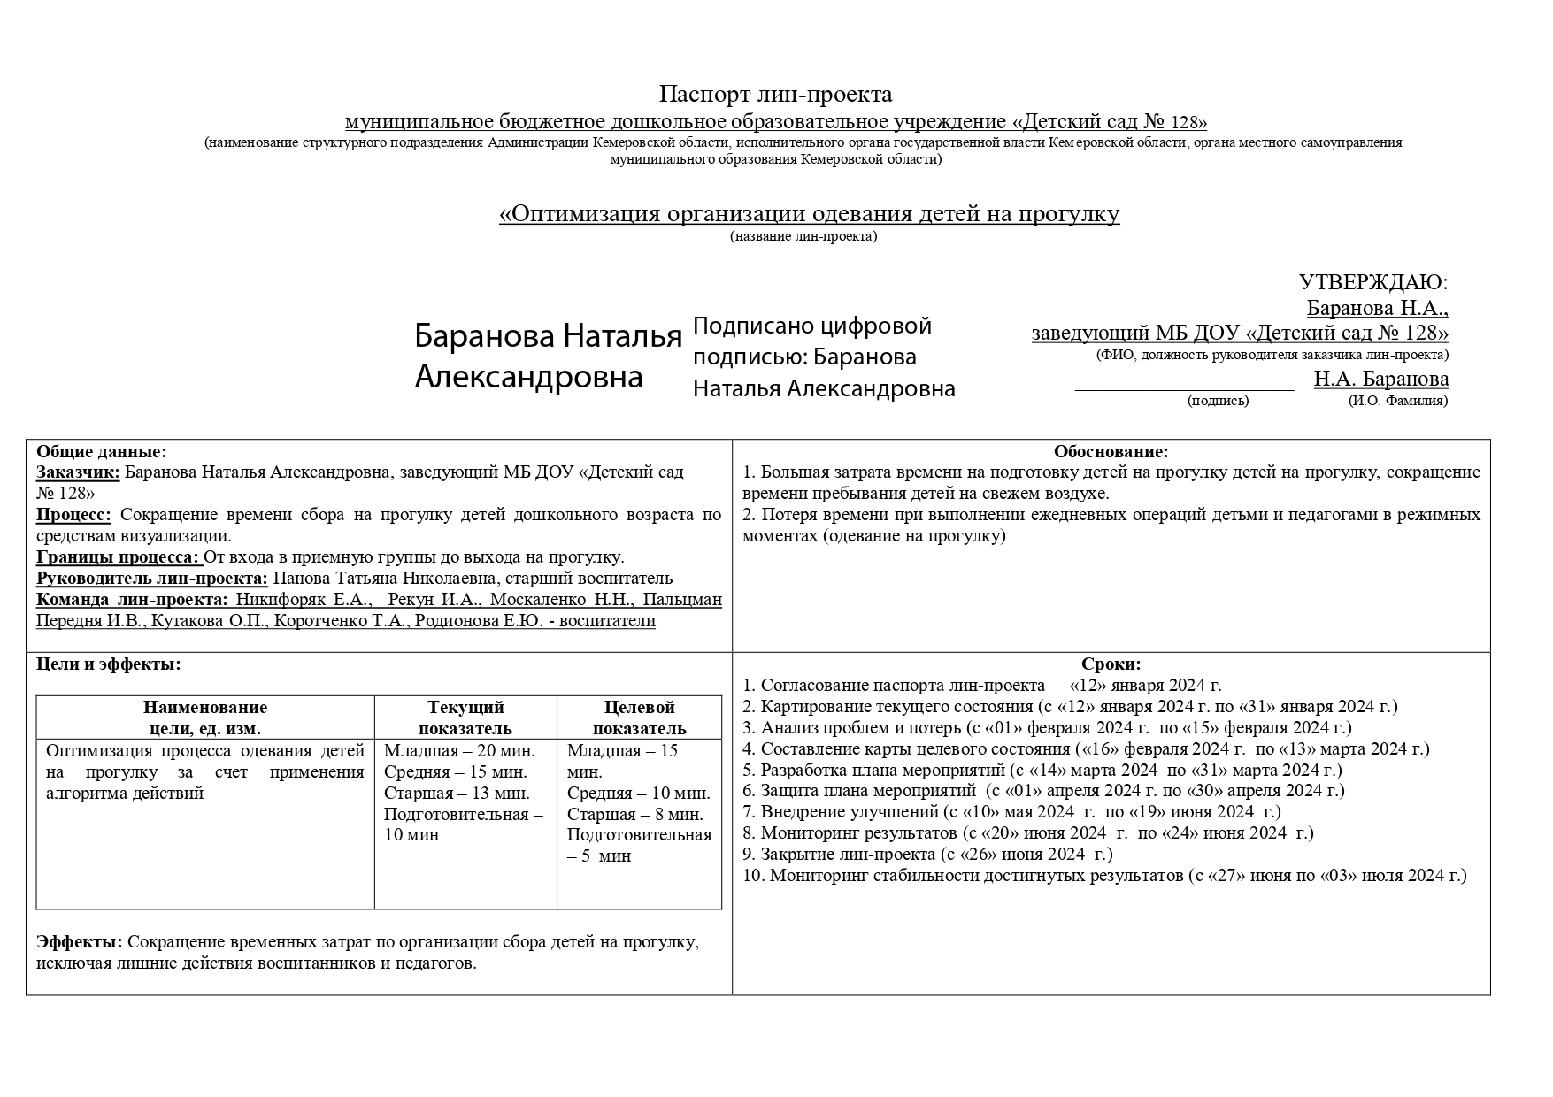
Паспорт проекта
«Оптимизация организации одевания детей на прогулку»

Slide 3
Команда проекта
Панова Татьяна Николаевна– руководитель проекта
Никифоряк Елена Анатольевна - воспитатель
Москаленко Наталья Николаевна - воспитатель
Передня Ирина Викторовна– воспитатель
Родионова Елена Юрьевна - воспитатель
Баранова Наталья Александровна– заказчик проекта

Slide 4
Карта текущего состояния процесса
.
Время одевания на прогулку до внедрения проекта Младшая группа – 23 мин.
Средняя группа – 18 мин.
Старшая группа – 13 мин.
Подготовительная группа – 10 мин.

Slide 5
Пирамида проблем
Не соответствие последовательности алгоритма одевания
Сокращение длительности прогулки за счет длительного сбора детей.

Slide 6
Карта целевого состояния процесса
Визуализация в шкафу
(каждая вещь на своем месте)
Отсутствие лишних вещей
Соблюдение
алгоритма
последователь ности одевания
Время одевания на прогулку после внедрения проекта
Младшая группа – 14 мин
Средняя группа – 10 мин
Старшая группа – 8 мин
Подготовительная группа – 5 мин

Slide 7
План мероприятий по устранению проблем
Создание рабочей группы. Диагностика и определение целевого состояния.
Стандартизация ежедневных операций детей.
Применение визуализации (изготовление табличек, алгоритмов одевания на дверцу шкафчика каждого ребенка).
Внедрение улучшений (прикрепление табличек, алгоритмов одевания на дверцу шкафчика каждого ребенка).
Совещание по защите подходов внедрения бережливых технологий.
Закрепление результатов и закрытие проекта.

Slide 8
Достигнутые результаты
Наименование цели (ед.изм) | Текущий показатель | Целевой показатель | Полученный результат, эффект
Оптимизация процесса одевания детей на прогулку за счет применения алгоритма действий. | Младшая – 23 мин. Средняя – 18 мин. Старшая – 13 мин. Подготовительная – 10 мин. | Младшая – 14 мин. Средняя – 10 мин. Старшая – 8 мин. Подготовительная- 5 мин. | Сокращение временных затрат по организации сбора детей на прогулку. Исключение лишних действий воспитанников и педагогов.
23 минуты
14 минут
Было
Стало

Slide 9
Результаты проекта
Младшая группа – 14 мин.
Средняя группа – 10 мин.
Старшая группа – 8 мин.
Подготовительная группа – 5 мин.

